Slide 1

로그인 가이드
AJIN INTERNATIONAL

Slide 2
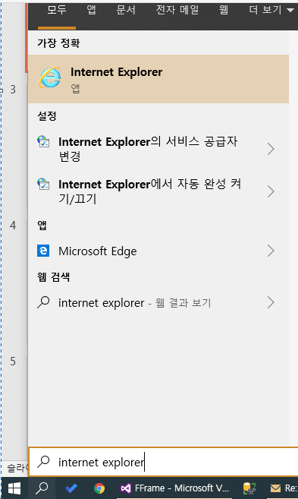
1. 시스템 들어가기(로그인 전)
웹브라우져 선택 : 인터넷 익스플러 실행
가. 아래 돋보기 아이콘을 클릭
나. 입력 창에 “internet Exploere” 입력 함
다. 화면에 보시는 것과 같은 internet Exploere 아이콘을 클릭 하시면
웹 브라우져가 실행 됩니다.
아진 SCM 시스템은 크롬(Chrome) , 인터넷 익스플러 엣지( Edge) 버전은 지원 하지 않습니다.

Slide 3
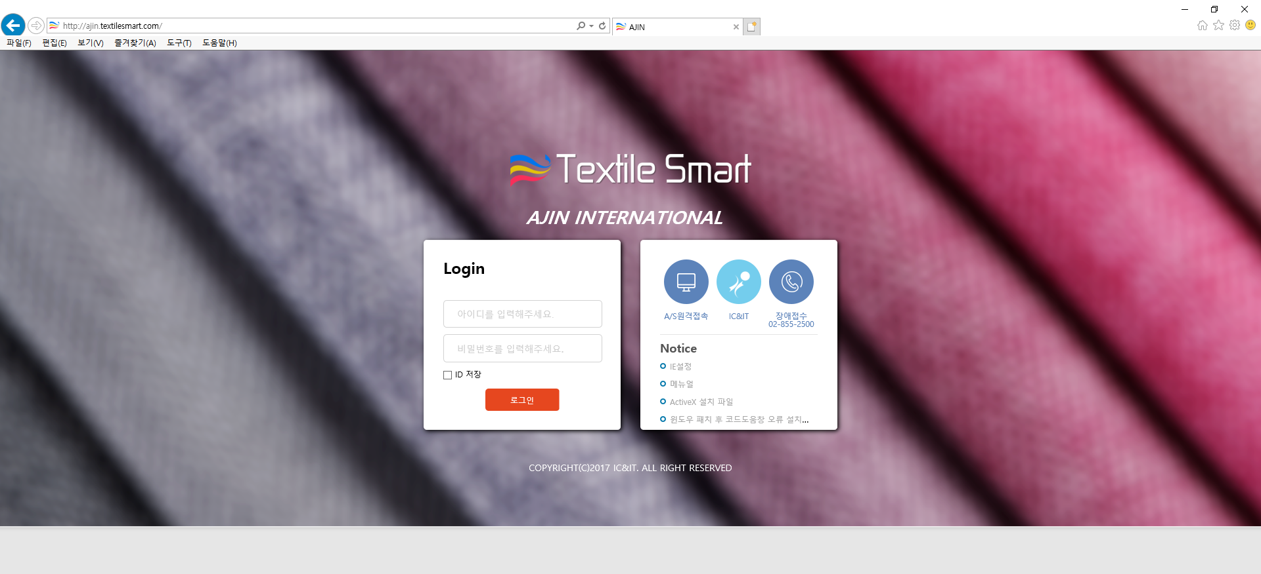
1. 시스템 들어가기(로그인 전)
* 설정
시스템에 접속합니다. (http://ajin.textilesmart.com)
- IE 설정을 다운로드 받고 프로그램을 실행 합니다.
- SCM 매뉴얼을 다운받음

Slide 4
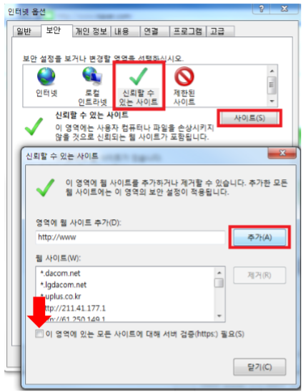
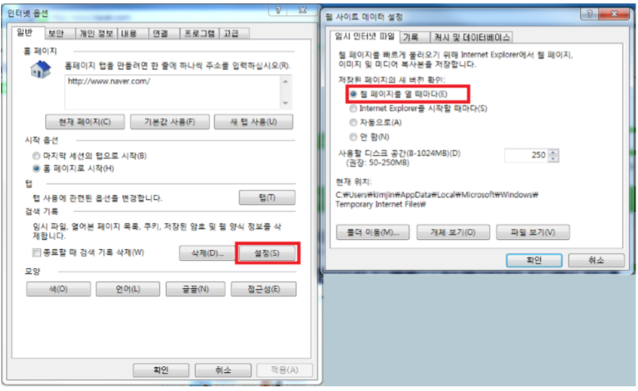
1. 시스템 들어가기(IE 설정을 해도 안될 경우)
1. 해당 ERP 로그인 페이지를 띄운 후 인터넷 옵션에서 신뢰할 수 있는 사이트에 등록합니다.
2. 그림과 같이 웹 사이트 데이터 설정을 웹 페이지를 열 때마다로 설정 합니다.

Slide 5
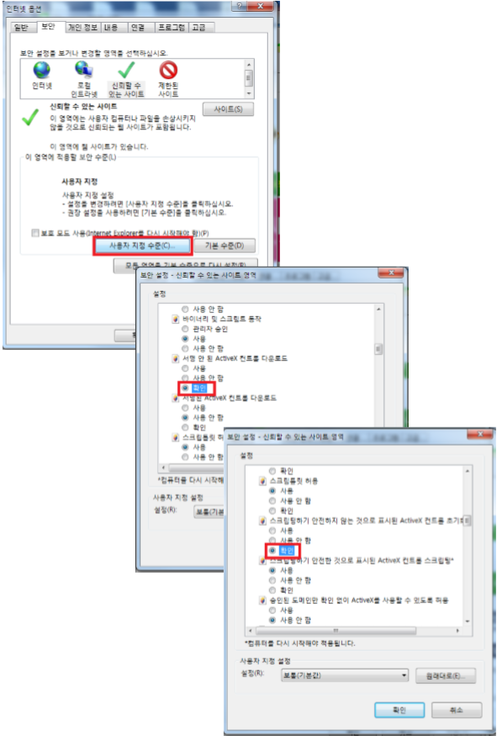
1. 시스템 들어가기(IE 설정을 해도 안될 경우)
3. 그림과 같이 사용자 지정수준의 ActiveX 컨트롤 및 플로그인 옵션의 두 가지 옵션을 확인으로 체크하여 줍니다.

Slide 6
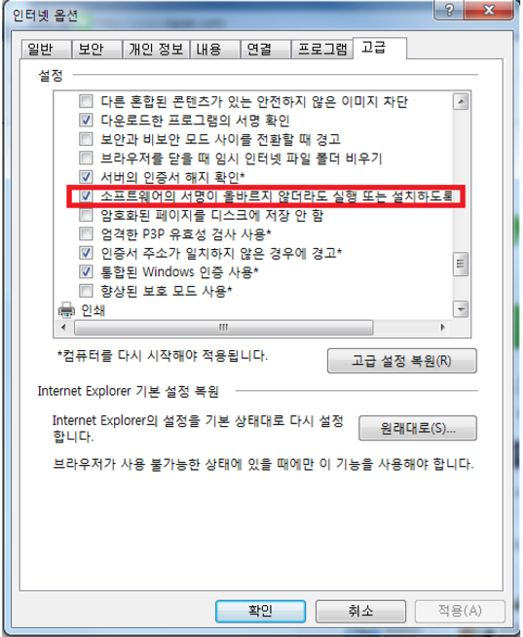
1. 시스템 들어가기(IE 설정을 해도 안될 경우)
4. 고급텝으로 이동해서 그림의 옵션을 체크해 줍니다.

Slide 7
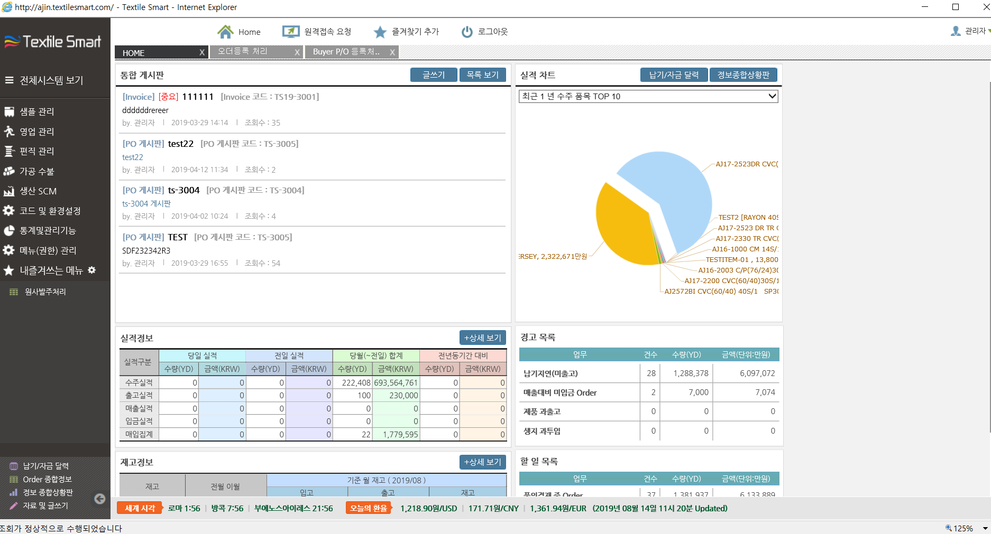
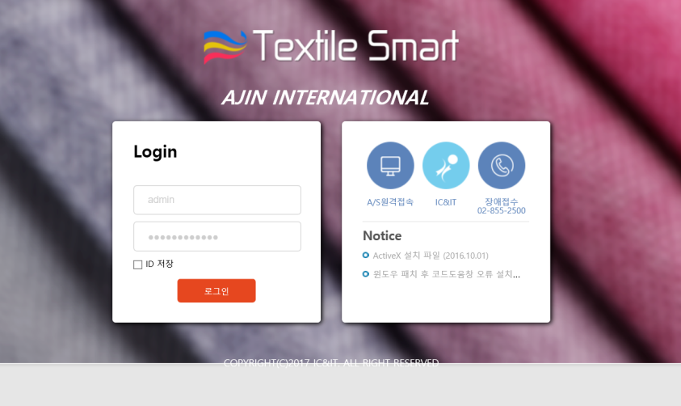
2. 시스템 들어가기(로그인)
시스템을 이용 하기위해, 브라우저에 주소를 입력하고 로그인 합니다.
싸이트 접속 : (http://ajin.textilesmart.com)
ID, 비밀번호를 순서대로 넣고 로그인 버튼을 누릅니다.
로그인이 정상적으로 되면, 시스템 첫 화면이 나타납니다.

Slide 8

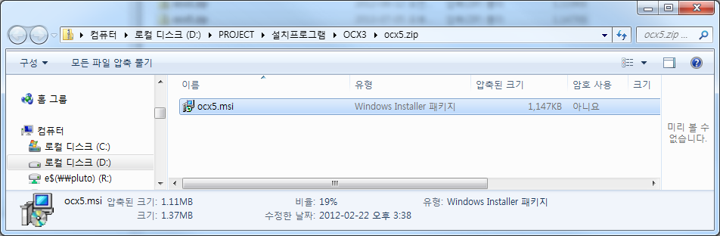
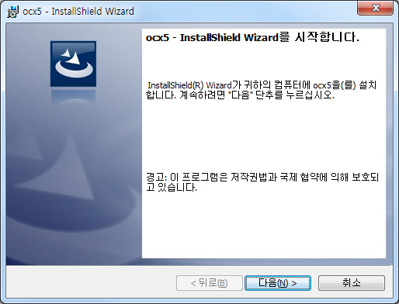
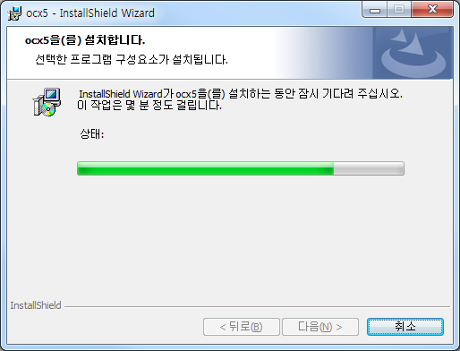
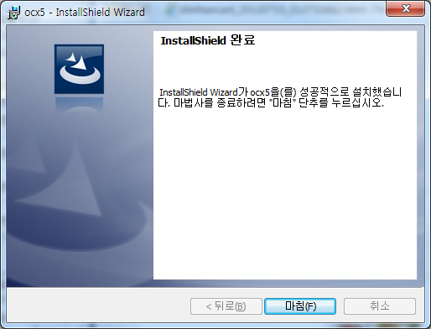
2. 시스템 들어가기(로그인)
로그인 장애 및 오류대처 방법 (시스템 오류가 아닙니다, 인터넷 브라우저 설정 조정입니다)
첫 화면이 데이터가 나오지 않는다거나 깨져 나옵니까?
- 수동 설치파일(http://www.textilesmart.com/Download/ocx5.zip)을 다운로드 받아 압축을 풀어 ocx5.msi 를 실행해 줍니다.
Tip. 로그인 장애나 사용자가 원하는 화면이 정상적으로 나오지 않을 경우 아래 조치를 해 주시기 바랍니다.
이때 열린 브라우저는 모두 닫은 다음 실행하시기 바랍니다. 실행하면 다음과 같이 설치가 진행됩니다.
설치가 시작되고, 완료되면 마침을 클릭합니다. 다시 로그인 해 보시기 바랍니다.

Slide 9
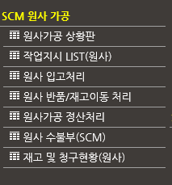
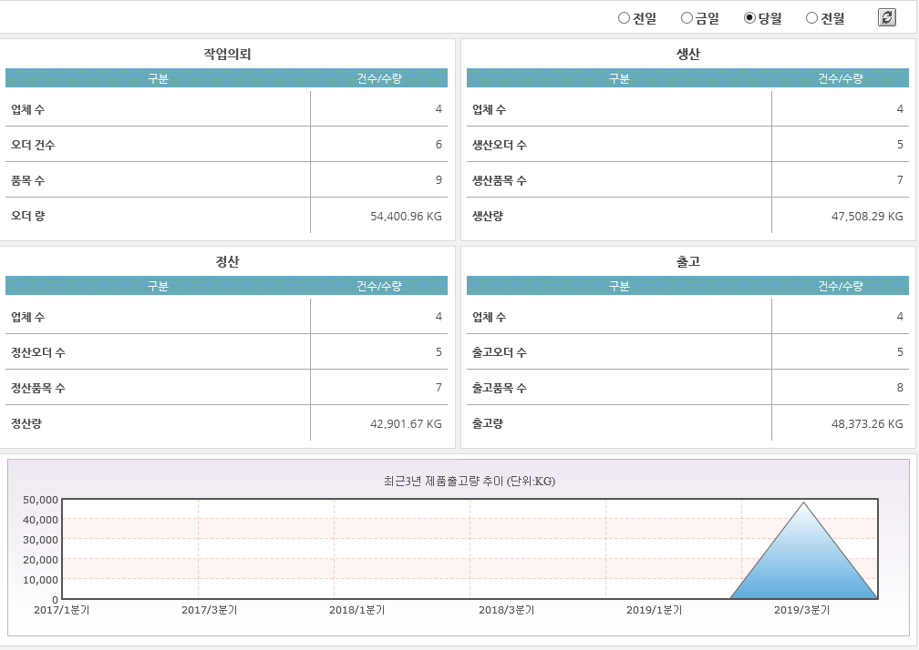
4-1. 원사 가공 업체 (원사 가공 상황판)
원사 가공 업체의 작업의뢰/생산/출고/정산 내역을 전일/금일/당일/전월 기준으로
집계 해 주는 상황판 입니다.

Slide 10
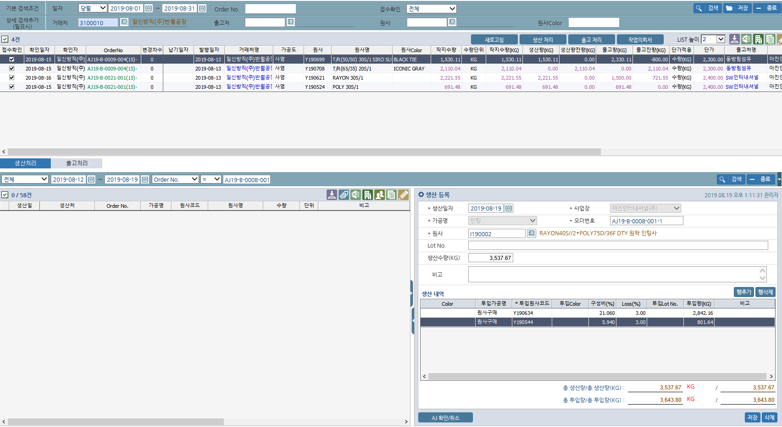
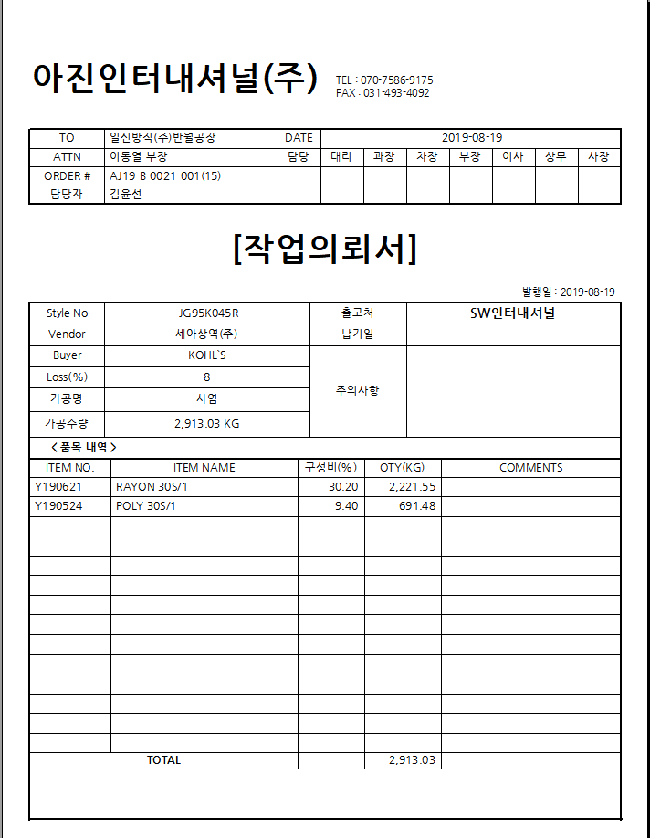
4-2. 원사 가공 업체 (작업지시 LIST(원사))
오더 내역에 등록된 각각 가공소 업체(원사)별로 작업 지시 내역을 확인 하는 곳입니다.
처리 내역 : 작업지시서 출력,생산처리,출고처리
접수확인 : SCM 업체에서 접수 내역을 확인 하신 뒤 저장을 하시면 해당 오더 건은 수정 불가.

Slide 11
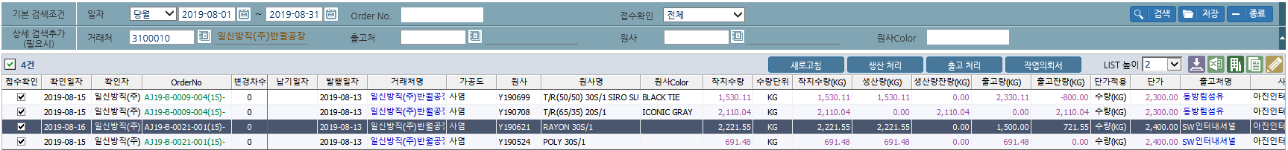
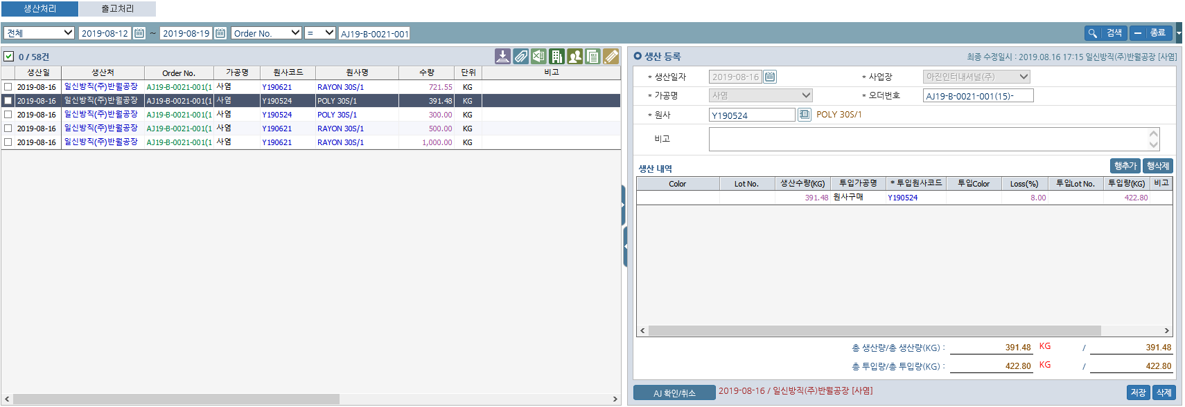
4-3. 원사 가공 업체 (작업지시 LIST(원사) - 생산처리 -)
작업지시 내역 확인 : 확인 할 내역을 더블 클릭 하시면 해당 항목으로 처리된 생산 처리 내역이
조회 됩니다.
생산처리 : 처리 하실 작업내용을 선택 후 생산 처리 버튼을 클릭 하시면 생산 처리 할 잔량이
생산 수량에 자동 입력 됩니다. 그 후 변경 내역이 존재 하시면 수량 변경 입력 후
저장 버튼을 클릭 하시면 생산된 내역이 입력(저장)됩니다.

Slide 12
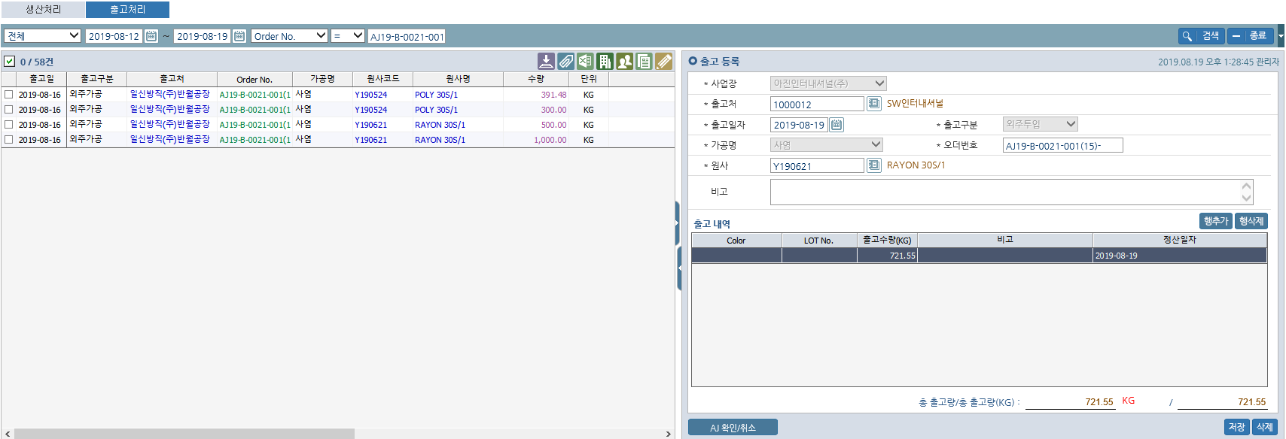
4-3. 원사 가공 업체 (작업지시 LIST(원사) - 출고처리 -)
출고처리 : 처리 하실 작업내용을 선택 후 출고처리 버튼을 클릭 하시면 생산 처리 된 수량이
출고수량에 자동 입력 됩니다. 그 후 변경 내역이 존재 하시면 수량 변경 입력 후
저장 버튼을 클릭 하시면 출고 내역이 입력(저장)됩니다.
새로고침 : 새로고침 버튼을 클릭 하시면 생산/출고 처리된 내역이 재 조회 됩니다.
출고 처리시 정산 일자를 변경 할 수 있음 가공료 정산 시
정산 일자의 월 기준으로 가공료 정산 데이터를 생성함

Slide 13
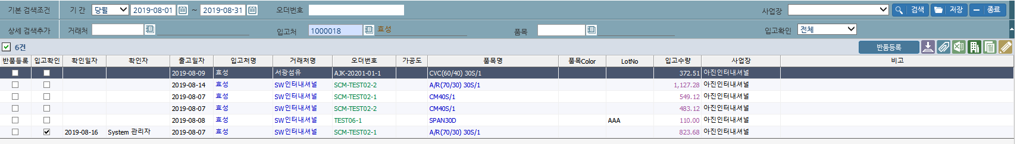
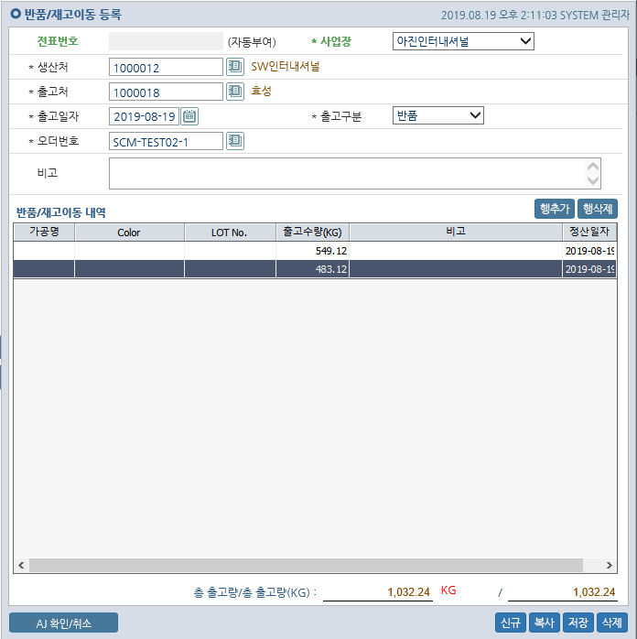
4-4. 원사 가공 업체 ( 원사 입고 처리)
입고확인 : 가공할 원재료 수량을 확인 처리 하는 프로그램 입니다.
입고 확인처리 방법은 입고확인을 선택을 하신 후 저장 버튼을 클릭 하시면 됩니다.
반품등록 : 반품 처리 할 원재료 투입 내역을 선택 한 뒤 반품 등록 버튼을 클릭 하시면 해당 내역
수량이나 기타 정보들이 자동으로 입력 됩니다. 확인 후 수량내역을 변경 하시면
반품 내역이 등록 되어 집니다.
단) 입고 처리 하시면 원재료 재고 내역에
선 처리된 내역이 입고 재고로 잡히고
반품 처리 시 해당 원재료 내역이 반품 출고
로 잡혀 재고 내역에서 출고로 나타납니다.

Slide 14
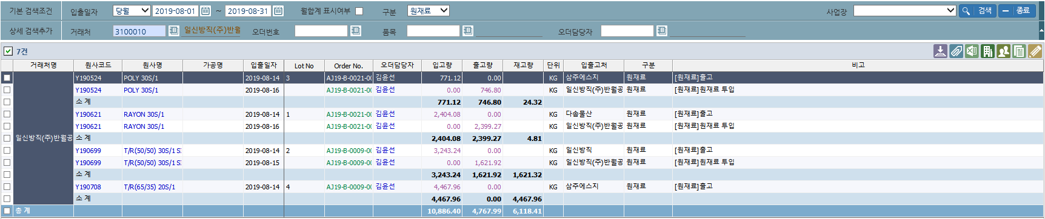
4-5. 원사 가공 업체 ( 원사 수불부)
원사 수불부 : 각각의 SCM 업체에 원사 원재료/제품별 입고/출고 내역을 입출고 일자로
내역이 조회 되고 원재료/제품별 재고 수량을 확인 할 수 있는 프로그램 입니다.

Slide 15
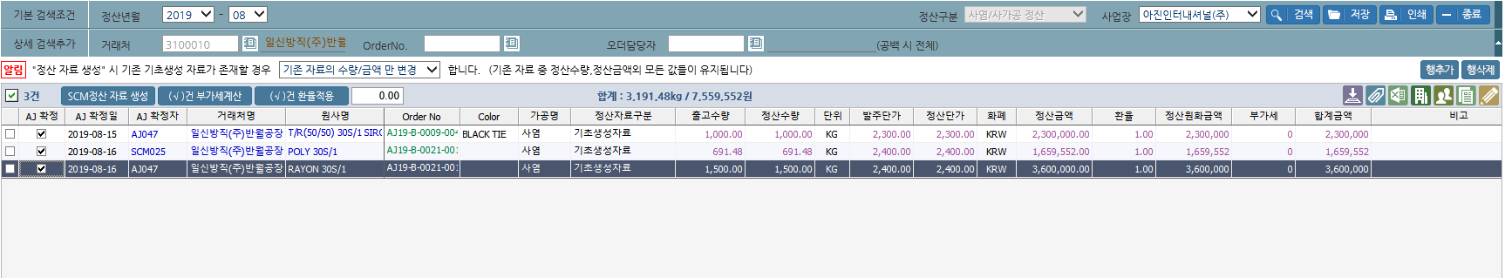
4-6. 원사 가공 업체 ( 원사 가공료 정산)
원사 가공료 정산 : 각각의 SCM 업체에서 출고 된 데이터의 정산일자의 월별 처리 데이터를 가지고 가공료에 정산 자료를 자동으로 생성해 줍니다. SCM 업체는 정산수량/정산단가/정산금액
내역에 변경 사항 있으시면 변경 하실 수 있습니다. 변경 뒤 저장 버튼을 클릭 하시면 각 월별 정산
내역이 처리 됩니다.
SCM 정산 자료 생성 : 출고내역에 정산일자의 월별 기준으로 정산 데이터를 자동으로 생성 해서
정산자료를 만들어 줍니다.
(V)건 부가세 계산 : 체크(선택)된 데이터에 부가세를 자동으로 입력,계산해 준다.
(V)건 환율적용 : 체크(선택)된 내역에 데이터에 환율 금액을 입력해주고 자동 계산해 준다.
AJ확정 : 아진/장현에서 확정된 내역은 SCM 업체에서 수정/삭제가 되지 않음

Slide 16
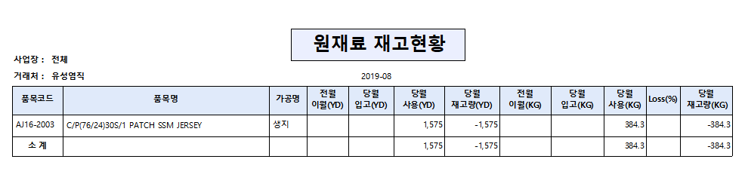
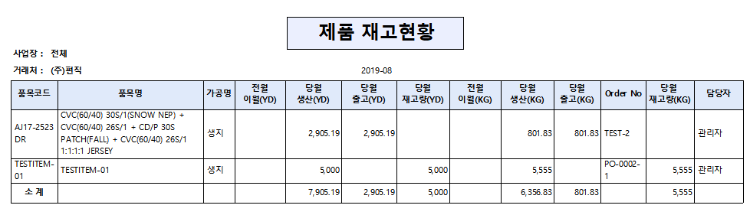
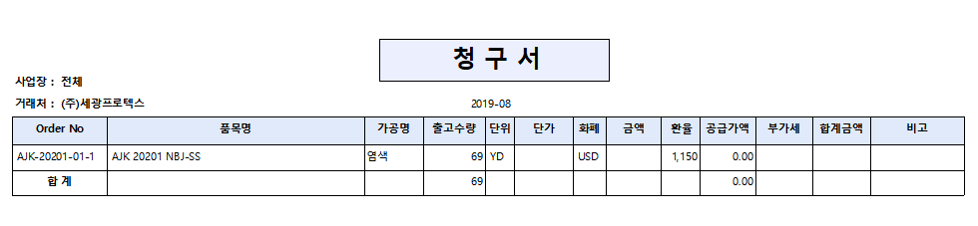
4-7. 재고 및 청구현황(원사)
재고 및 청구서를 엑셀/한글/PDF/DOC 파일별로 변환 및 출력 할 수 있는 프로그램
원재료
제품
청구서

Slide 17
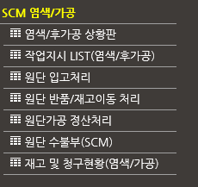
5-1. 염색/후가공 업체 (염색/후가공 상황판)
염색/후가공 업체의 작업의뢰/생산/출고/정산 내역을 전일/금일/당일/전월 기준으로
집계 해 주는 상황판 입니다.

Slide 18
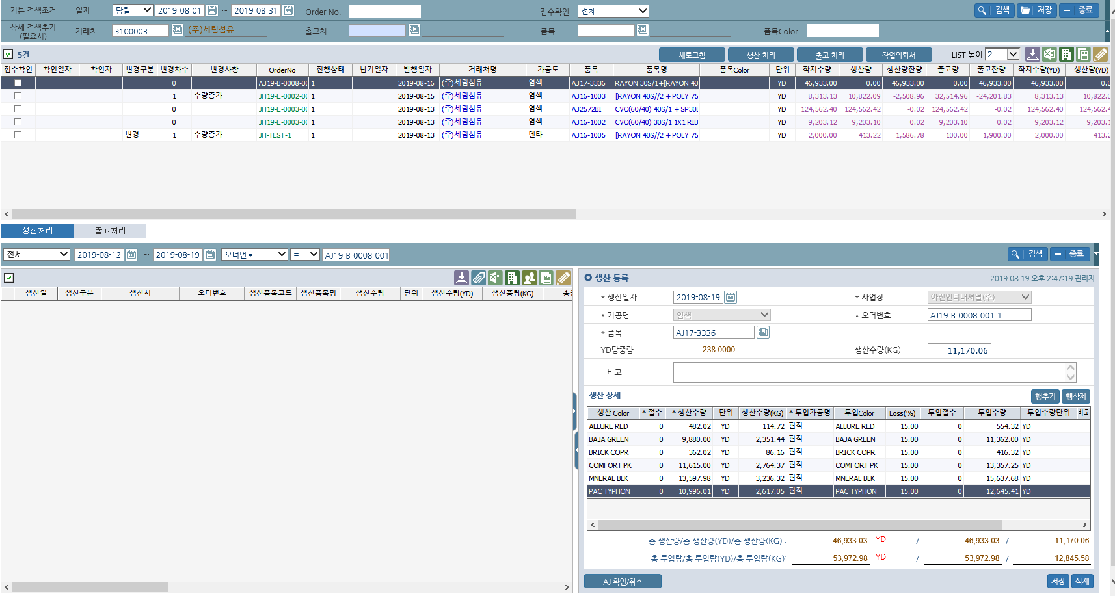
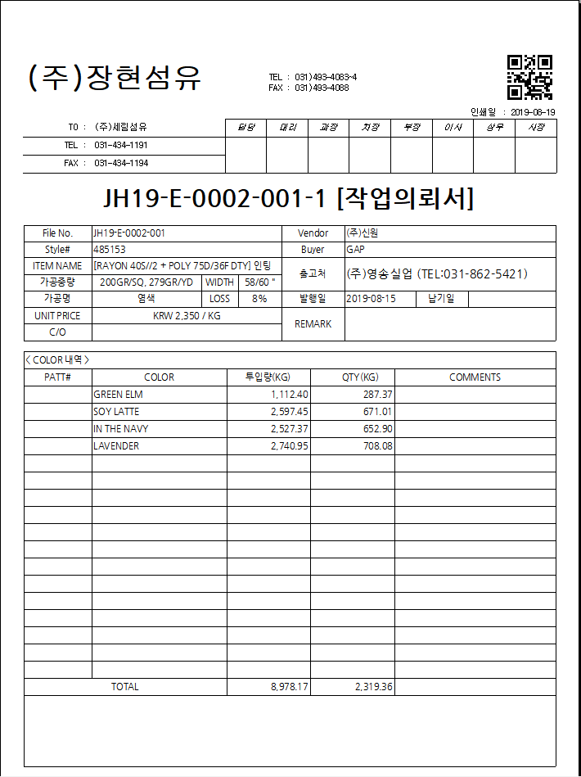
5-2. 염색/후가공 업체 (작업지시 LIST(염색/후가공))
오더 내역에 등록된 각각 가공소 업체(원단)별로 작업 지시 내역을 확인 하는 곳입니다.
처리 내역 : 작업지시서 출력,생산처리,출고처리
접수확인 : SCM 업체에서 접수 내역을 확인 하신 뒤 저장을 하시면 해당 오더 건은 수정 불가.

Slide 19
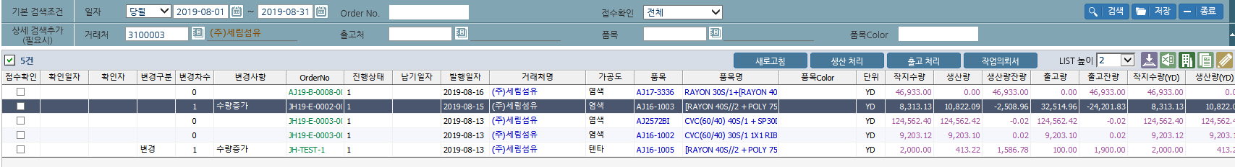
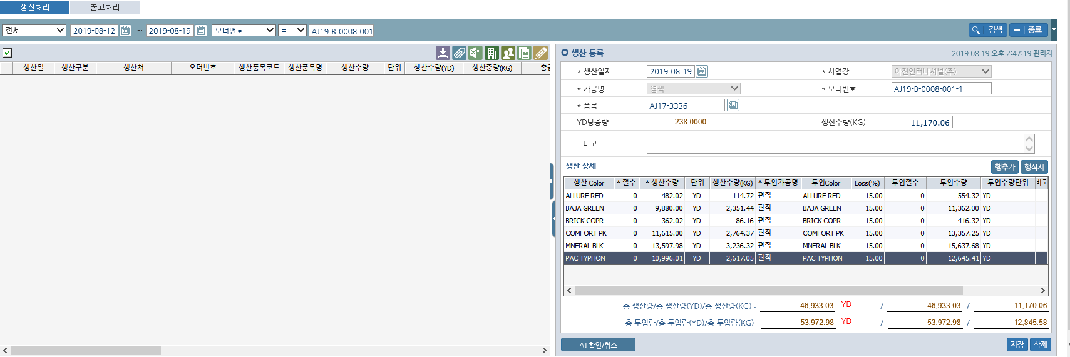
5-3. 염색/후가공 업체 (작업지시 LIST(염색/후가공) - 생산처리 -)
작업지시 내역 확인 : 확인 할 내역을 더블 클릭 하시면 해당 항목으로 처리된 생산/출고처리
내역이 조회 됩니다.
생산처리 : 처리 하실 작업내용을 선택 후 생산 처리 버튼을 클릭 하시면 생산 처리 할 잔량이
생산 수량에 자동 입력 됩니다. 그 후 변경 내역이 존재 하시면 수량 변경 입력 후
저장 버튼을 클릭 하시면 생산된 내역이 입력(저장)됩니다.

Slide 20
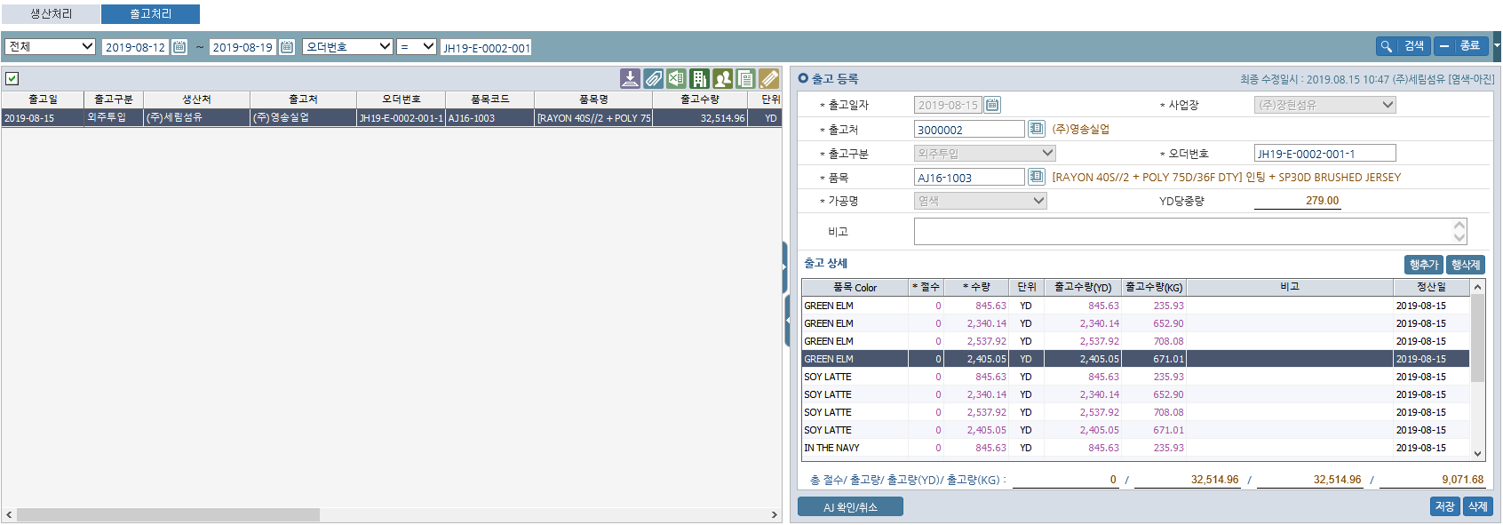
5-3. 염색/후가공 업체 (작업지시 LIST(원사) - 출고처리 -)
출고처리 : 처리 하실 작업내용을 선택 후 출고처리 버튼을 클릭 하시면 생산 처리 된 수량이
출고수량에 자동 입력 됩니다. 그 후 변경 내역이 존재 하시면 수량 변경 입력 후
저장 버튼을 클릭 하시면 출고 내역이 입력(저장)됩니다.
새로고침 : 새로고침 버튼을 클릭 하시면 생산/출고 처리된 내역이 재 조회 됩니다.
출고 처리시 정산 일자를 변경 할 수 있음 가공료 정산 시
정산 일자의 월 기준으로 가공료 정산 데이터를 생성함

Slide 21
5-4. 염색/후가공 가공 업체 (염색/후가공 입고 처리)
입고확인 : 가공할 원재료 수량을 확인 처리 하는 프로그램 입니다.
입고 확인처리 방법은 입고확인을 선택을 하신 후 저장 버튼을 클릭 하시면 됩니다.
반품등록 : 반품 처리 할 원재료 투입 내역을 선택 한 뒤 반품 등록 버튼을 클릭 하시면 해당 내역
수량이나 기타 정보들이 자동으로 입력 됩니다. 확인 후 수량내역을 변경 하시면
반품 내역이 등록 되어 집니다.
단) 입고 처리 하시면 원재료 재고 내역에
선 처리된 내역이 입고 재고로 잡히고
반품 처리 시 해당 원재료 내역이 반품 출고
로 잡혀 재고 내역에서 출고로 나타납니다.

Slide 22
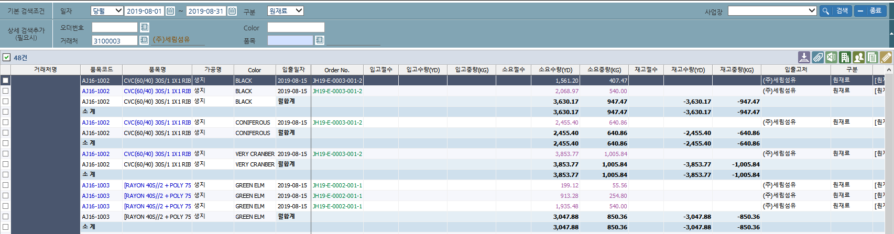
5-5. 염색/후가공 업체 ( 원단 수불부)
원사 수불부 : 각각의 SCM 업체에 원사 원재료/제품별 입고/출고 내역을 입출고 일자로
내역이 조회 되고 원재료/제품별 재고 수량을 확인 할 수 있는 프로그램 입니다.

Slide 23
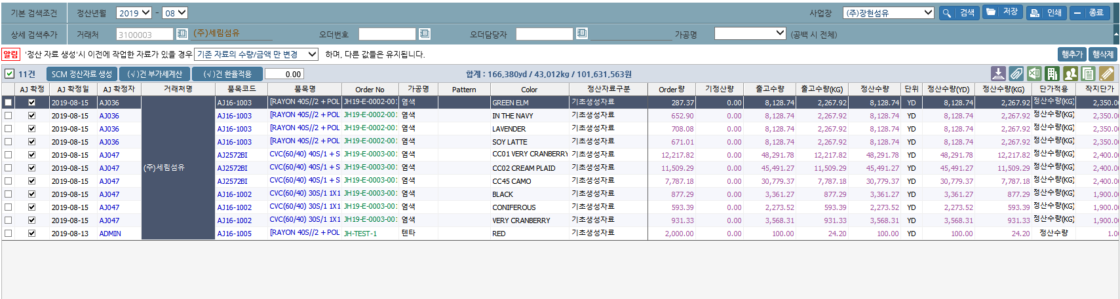
5-6. 염색/후가공 업체 ( 원단 가공료 정산)
원단 가공료 정산 : 각각의 SCM 업체에서 출고 된 데이터의 정산일자의 월별 처리 데이터를 가지고 가공료에 정산 자료를 자동으로 생성해 줍니다. SCM 업체는 정산수량/정산단가/정산금액
내역에 변경 사항 있으시면 변경 하실 수 있습니다. 변경 뒤 저장 버튼을 클릭 하시면 각 월별 정산
내역이 처리 됩니다.
SCM 정산 자료 생성 : 출고내역에 정산일자의 월별 기준으로 정산 데이터를 자동으로 생성 해서
정산자료를 만들어 줍니다.
(V)건 부가세 계산 : 체크(선택)된 데이터에 부가세를 자동으로 입력,계산해 준다.
(V)건 환율적용 : 체크(선택)된 내역에 데이터에 환율 금액을 입력해주고 자동 계산해 준다.
AJ확정 : 아진/장현에서 확정된 내역은 SCM 업체에서 수정/삭제가 되지 않음

Slide 24
5-7. 재고 및 청구현황(원단)
재고 및 청구서를 엑셀/한글/PDF/DOC 파일별로 변환 및 출력 할 수 있는 프로그램
원재료
제품
청구서

Slide 25
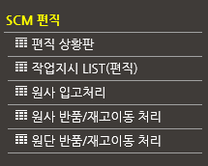
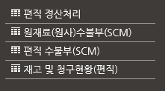
6-1. 편직 업체 (편직업체 상황판)
염색/후가공 업체의 작업의뢰/생산/출고/정산 내역을 전일/금일/당일/전월 기준으로
집계 해 주는 상황판 입니다.

Slide 26
6-2. 편직 업체 (작업지시 LIST(편직))
오더 내역에 등록된 각각 가공소 업체(원단)별로 작업 지시 내역을 확인 하는 곳입니다.
처리 내역 : 작업지시서 출력,생산처리,출고처리
접수확인 : SCM 업체에서 접수 내역을 확인 하신 뒤 저장을 하시면 해당 오더 건은 수정 불가.

Slide 27
6-2. 편직 업체 (작업지시 LIST(편직) - 생산처리 -)
작업지시 내역 확인 : 확인 할 내역을 더블 클릭 하시면 해당 항목으로 처리된 생산/출고처리
내역이 조회 됩니다.
생산처리 : 처리 하실 작업내용을 선택 후 생산 처리 버튼을 클릭 하시면 생산 처리 할 잔량이
생산 수량에 자동 입력 됩니다. 그 후 변경 내역이 존재 하시면 수량 변경 입력 후
저장 버튼을 클릭 하시면 생산된 내역이 입력(저장)됩니다.

Slide 28
6-2. 편직 업체 (작업지시 LIST(편직) - 출고처리 -)
출고처리 : 처리 하실 작업내용을 선택 후 출고처리 버튼을 클릭 하시면 생산 처리 된 수량이
출고수량에 자동 입력 됩니다. 그 후 변경 내역이 존재 하시면 수량 변경 입력 후
저장 버튼을 클릭 하시면 출고 내역이 입력(저장)됩니다.
새로고침 : 새로고침 버튼을 클릭 하시면 생산/출고 처리된 내역이 재 조회 됩니다.
출고 처리시 정산 일자를 변경 할 수 있음 가공료 정산 시
정산 일자의 월 기준으로 가공료 정산 데이터를 생성함

Slide 29
6-3. 편직 업체 ( 편직 가공료 정산)
원단 가공료 정산 : 각각의 SCM 업체에서 출고 된 데이터의 정산일자의 월별 처리 데이터를 가지고 가공료에 정산 자료를 자동으로 생성해 줍니다. SCM 업체는 정산수량/정산단가/정산금액
내역에 변경 사항 있으시면 변경 하실 수 있습니다. 변경 뒤 저장 버튼을 클릭 하시면 각 월별 정산
내역이 처리 됩니다.
SCM 정산 자료 생성 : 출고내역에 정산일자의 월별 기준으로 정산 데이터를 자동으로 생성 해서
정산자료를 만들어 줍니다.
(V)건 부가세 계산 : 체크(선택)된 데이터에 부가세를 자동으로 입력,계산해 준다.
(V)건 환율적용 : 체크(선택)된 내역에 데이터에 환율 금액을 입력해주고 자동 계산해 준다.
AJ확정 : 아진/장현에서 확정된 내역은 SCM 업체에서 수정/삭제가 되지 않음

Slide 30
6-4. 편직 업체 ( 원사 입고 처리)
입고확인 : 가공할 원재료 수량을 확인 처리 하는 프로그램 입니다.
입고 확인처리 방법은 입고확인을 선택을 하신 후 저장 버튼을 클릭 하시면 됩니다.
반품등록 : 반품 처리 할 원재료 투입 내역을 선택 한 뒤 반품 등록 버튼을 클릭 하시면 해당 내역
수량이나 기타 정보들이 자동으로 입력 됩니다. 확인 후 수량내역을 변경 하시면
반품 내역이 등록 되어 집니다.
단) 입고 처리 하시면 원재료 재고 내역에
선 처리된 내역이 입고 재고로 잡히고
반품 처리 시 해당 원재료 내역이 반품 출고
로 잡혀 재고 내역에서 출고로 나타납니다.

Slide 31
6-5. 편직 업체 ( 원사 수불부)
원사 수불부 : 각각의 SCM 업체에 원사 원재료/제품별 입고/출고 내역을 입출고 일자로
내역이 조회 되고 원재료/제품별 재고 수량을 확인 할 수 있는 프로그램 입니다.

Slide 32
6-6. 편직 업체 ( 편직 수불부)
원사 수불부 : 각각의 SCM 업체에 원사 원재료/제품별 입고/출고 내역을 입출고 일자로
내역이 조회 되고 원재료/제품별 재고 수량을 확인 할 수 있는 프로그램 입니다.

Slide 33
6-7. 재고 및 청구현황(원단)
재고 및 청구서를 엑셀/한글/PDF/DOC 파일별로 변환 및 출력 할 수 있는 프로그램
원재료
제품
청구서

